Slide 1
Реализация проекта 500+: опыт, проблемы, перспективы»
Департамент образования Владимирской области
Государственное бюджетное учреждение Владимирской области
«Региональный информационно-аналитический центр оценки качества образования»
Совещание
с участниками проекта адресной методической помощи 500+
07 октября 2021 г.

Slide 2
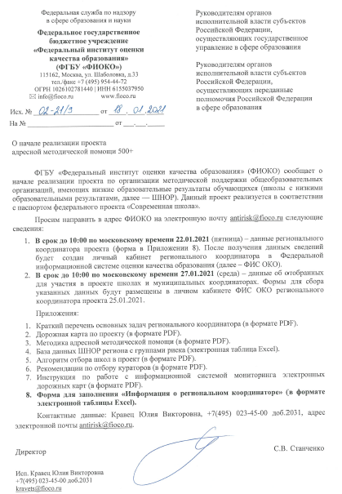
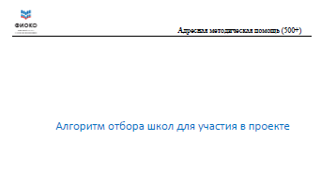

Slide 3
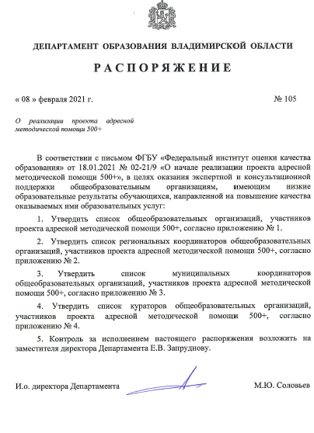
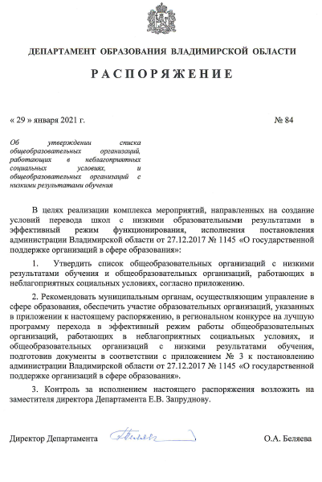

Slide 4
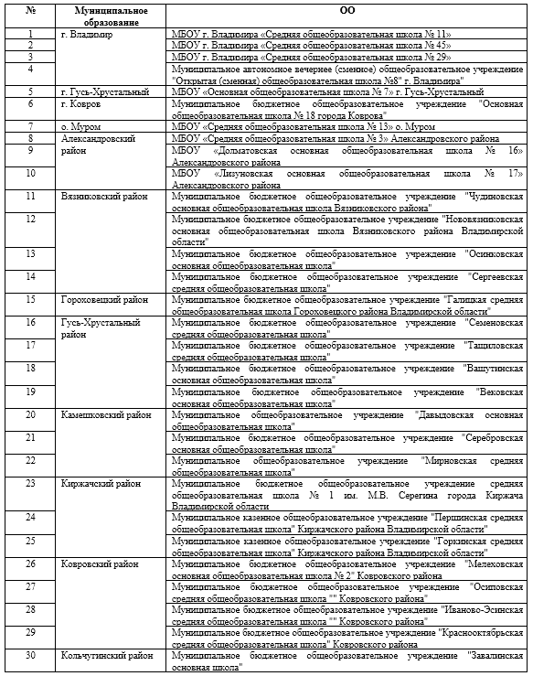
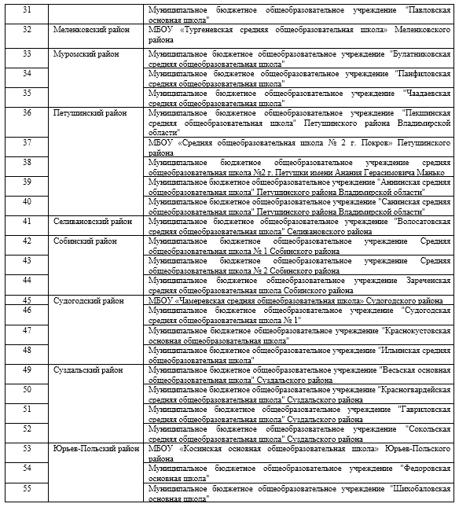
Список школ, показывающих низкие результаты обучения или находящихся в сложных социальных условиях

Slide 5
Список школ, участвующих в проекте адресной методической помощи 500+
№ | Муниципалитет | Наименование ОО
1. | город Владимир | МБОУ «СОШ №29»
2. | город Ковров | МБОУ «ООШ №18»
3. | округ Муром | МБОУ «СОШ №13»
4. | Александровский район | МБОУ «СОШ №3»
5. | Вязниковский район | МБОУ «Сергеевская СОШ»
6. | Гусь-Хрустальный район | МБОУ «Вашутинская ООШ»
7. | Камешковский район | МБОУ «Серебровская ООШ»
8. | Киржачский район | МБОУ «Першинская СОШ»
9. | Ковровский район | МБОУ «Краснооктябрьская СОШ»
10. | Кольчугинский район | МБОУ «Павловская ООШ»
11. | Меленковский район | МБОУ «Тургеневская СОШ»
12. | Муромский район | МБОУ «Булатниковская СОШ»
13. | Петушинский район | МБОУ «Аннинская СОШ»
14. | Селивановский район | МБОУ «Волосатовская СОШ»
15. | Собинский район | МБОУ СОШ №2 Собинского р-на
16. | Судогодский район | МБОУ «Чамеревская СОШ»
17. | Суздальский район | МБОУ «Красногвардейская СОШ»
18. | Юрьев-Польский район | МБОУ «Шихобаловская ООШ»

Slide 6
Кураторы школ-участников проекта 500+
Муниципалитет | ОО-участник проекта | Куратор
Город Владимир | МБОУ г. Владимира "СОШ №29" | Директор МБОУ «СОШ № 8»
Город Ковров | МБОУ "ООШ № 18 города Коврова" | Заместитель директора МБОУ СОШ № 21 города Коврова
Округ Муром | МБОУ "СОШ №13" о. Муром" | Директор МБОУ «СОШ №8»
Александровский район | МБОУ "СОШ №3" | Директор МБОУ СОШ № 1 с углубленным изучением отдельных предметов
Вязниковский район | МБОУ «Сергеевская СОШ» | Директор МБОУ «Паустовская ООШ Вязниковского района»
Гусь-Хрустальный район | МБОУ «Вашутинская ООШ» | Директор МБОУ «Добрятинская СОШ» Гусь-Хрустального района
Камешковский район | МБОУ "Серебровская ООШ" | Директор МОУ Новкинская ООШ
Киржачский район | МКОУ "Першинская СОШ" | Заместитель директора по УВР МБОУ СОШ № 6 им. С.Б. Белкина
Ковровский район | МБОУ "Краснооктябрьская СОШ" | Директор МБОУ «Клязьмогородецкая ООШ»
Кольчугинский район | МБОУ "Павловская ОШ" | Заместитель директора по УВР МБОУ Средняя школа №5
Меленковский район | МБОУ "Тургеневская СОШ" | Заместитель директора по УВР МБОУ «СОШ №2» г. Меленки
Муромский район | МБОУ "Булатниковская СОШ" | Директор МБОУ «Молотицкая СОШ»
Петушинский район | МБОУ "Аннинская СОШ" | Заместитель директора по УВР МБОУ СОШ №1 г. Покров
Селивановский район | МБОУ «Волосатовская СОШ» | Заместитель директора по УВР МБОУ «Красногорбатская СОШ»
Собинский район | МБОУ СОШ №2 | Заместитель директора по УВР МБОУ СОШ № 4 г. Собинки
Судогодский район | МБОУ "Чамеревская СОШ" | Заместитель директора по УР МБОУ "Судогодская СОШ №2»
Суздальский район | МБОУ "Красногвардейская СОШ" | Директор МБОУ «Гавриловская СОШ»
Юрьев-Польский район | МБОУ «Шихобаловская ОШ» | Заместитель директора по УВР МБОУ «Небыловская СШ»

Slide 7
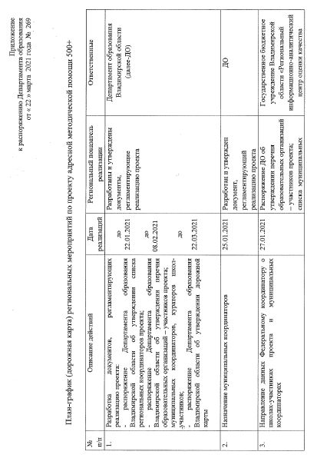
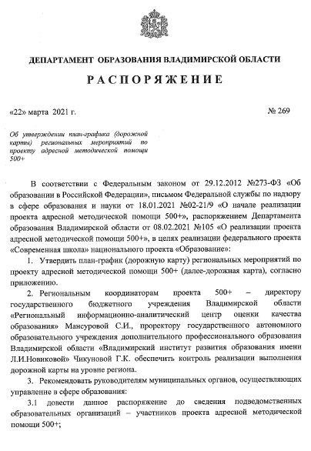
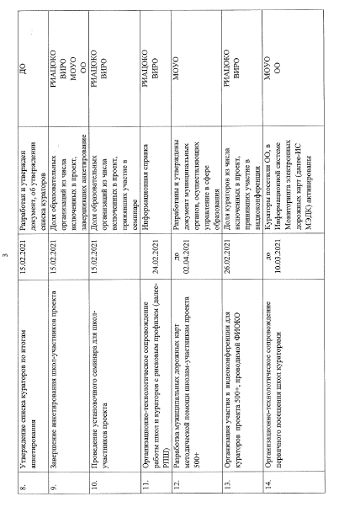
План-график региональных мероприятий по проекту адресной методической помощи 500+

Slide 8
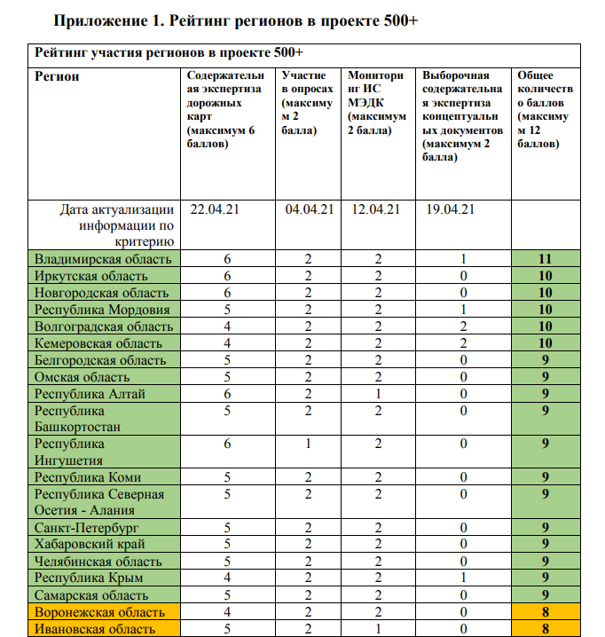
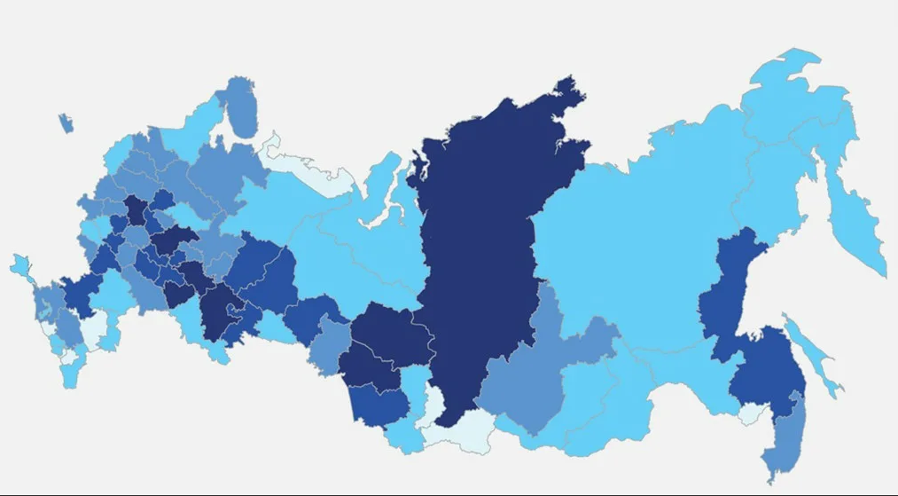
Первый мониторинг вовлеченности субъектов Российской Федерации в реализацию проекта 500+

Slide 9
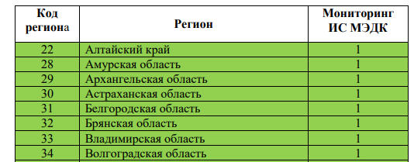
Второй мониторинг вовлеченности субъектов Российской Федерации в реализацию проекта 500+
Содержательный мониторинг
Качество разработки школами концептуальных документов
Мониторинг соответствия плану-графику ведения ИС МЭДК
Качество предоставленных школами подтверждающих документов

Slide 10
Второй мониторинг вовлеченности субъектов Российской Федерации в реализацию проекта 500+
Организационный мониторинг
Реализация мероприятий региональных дорожных карт
Обеспечение охвата участников проекта проводимыми опросами
Работа куратора с концептуальными документами, с рисками
Подготовка и трансляция регионального успешного опыта работы в рамках проекта

Slide 11
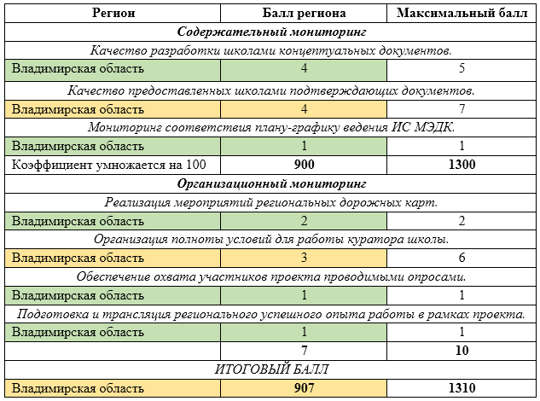
Второй мониторинг вовлеченности субъектов Российской Федерации в реализацию проекта 500+

Slide 12
Школа, нацеленная на результат
Почему?
.
Что?
Как?
Почему?
Готовность и желание команды ОО измениться
Система объективной оценки
Анализ ресурсов
Реализация мер
Самодиагностика
Определение факторов риска
Программа развития
Инновации

Slide 13
Реализация план-графика региональных мероприятий по проекту адресной методической помощи 500+
установочный семинар для школ-участников проекта;
вебинар «Особенности реализации проекта 500+»;
региональный конкурс среди ОО с низкими результатами обучения на лучшую целевую программу перехода в эффективный режим работы;
региональный конкурс «Мой новый урок русского языка в начальной школе»;
круглый стол «Пути и средства преодоления низких результатов в оценке качества образования по предметам гуманитарного цикла»;
оценка предметных компетенций педагогических работников в школах с низкими результатами обучения и/или школах, функционирующих в неблагоприятных социальных условиях;
вебинар для педагогов «Педагогические инструменты для работы с отстающими и немотивированными обучающимися»;
комплексный анализ результатов национальных оценочных процедур: ВПР, ЕГЭ, ОГЭ;
осуществляется консультационная поддержка участников проекта, информационное сопровождение.

Slide 14
Спасибо за внимание!
ГОСУДАРСТВЕННОЕ БЮДЖЕТНОЕ УЧРЕЖДЕНИЕ ВЛАДИМИРСКОЙ ОБЛАСТИ
"РЕГИОНАЛЬНЫЙ ИНФОРМАЦИОННО-АНАЛИТИЧЕСКИЙ ЦЕНТР ОЦЕНКИ КАЧЕСТВА ОБРАЗОВАНИЯ"
Контакты:
Телефон: 8(4922)53-02-65, 44-71-82
Е-mail: general@riacoko33.ru
Сайт: https://riacoko33.ru

